Slide 1


Analisi dei fenomeni transienti sul Sistema Operativo Android
STRUMENTI, PROFILAZIONE E ANALISI
DIPARTIMENTO DI INGEGNERIA DELL’INFORMAZIONE E SCIENZE MATEMATICHE
Emanuele Angiolilli, matricola 103629
RELATORE Prof. Sandro Bartolini
SIENA 16/10/2025

Slide 2

AGENDA
Introduzione: la rilevanza e il problema
Strumenti di analisi: Simpleperf e Perfetto
Analisi dei Fenomeni Transienti: ostacoli e soluzione
Analisi dei Fenomeni Transienti: esperimento e Case Studies
Risultati: confronto best case vs worst case
Conclusioni: impatto eventi architetturali su IPC

Slide 3


INTRODUZIONE
La rilevanza e il problema
Dal mercato emerge una forte pressione verso l’efficienza di esecuzione di più servizi sullo stesso calcolatore avente architettura multicore. Ciò è ancora più importante su un dispositivo mobile.
In condizioni di multitasking le risorse di un calcolatore saranno contese tra più applicazioni: è necessario un cambio di contesto ogniqualvolta si eseguirà un processo differente.
A seguito di un cambio di contesto si istaureranno fenomeni transienti che porteranno ad una degradazione delle prestazioni
La tesi ha l’obiettivo di analizzare l’impatto di specifici eventi architetturali sulle prestazioni di un dispositivo mobile, a seguito di un cambio di contesto.
Un fenomeno transiente è l’effetto sull’architettura e sulle prestazioni di una applicazione in conseguenza di un cambio di contesto/interruzione.

Slide 4

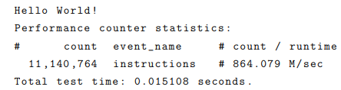
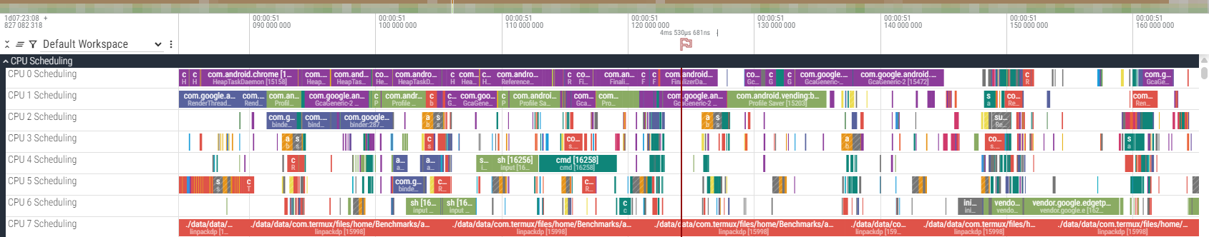
STRUMENTI DI ANALISI
Simpleperf e Perfetto
Dispositivo in Analisi: Google Pixel 7
SoC Tensor G2
4x Core Little Cortex-A55 (CPU0-3)
2x Core Medium Cortex-A78 (CPU4-5)
2x Core BIG Cortex-X1 (1.8GHz) (CPU6-7)
SIMPLEPERF: tool nativo di Android per la profilazione della CPU. In base agli argomenti passati possiamo esplicitare gli eventi architetturali da monitorare.
Esempi di uso
PERFETTO: strumento di profilazione integrato in Android in grado di registrare le informazioni in una traccia visualizzabile su linea temporale tramite un’interfaccia web interattiva.
Esempio di traccia

Slide 5



ANALISI DEI FENOMENI TRANSIENTI
Gli ostacoli e le soluzioni
Si è voluto analizzare e quantificare l’impatto di determinati eventi architetturali sulle prestazioni di un’applicazione in condizione di elevati cambi di contesto
Multitasking limitato
di Andorid
Simulazione di uno schermo secondario all’interno del dispositivo
Limitare la frequenza di Clock del processore (UnderClock)
Thermal Throttling
Assegnazione risorse di Android
Creazione di CPU Set personalizzati

Slide 6


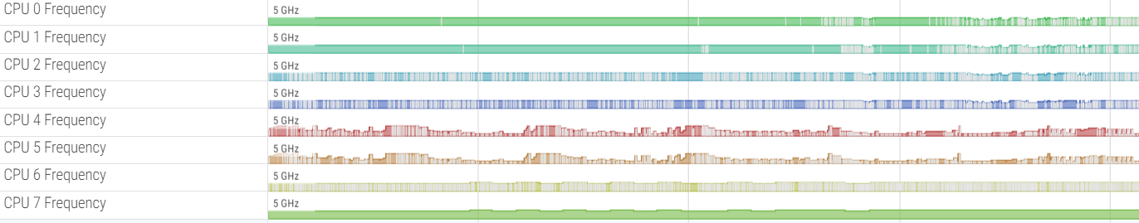
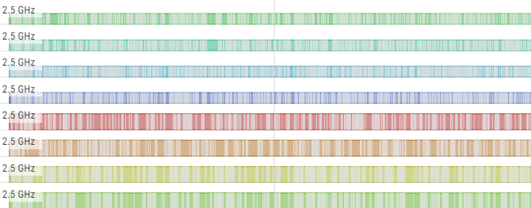
THERMAL THRTOTTLING
Il focus
PROBLEMA
SOLUZIONE
Eseguire prolungati test porta il dispositivo a surriscaldarsi. Il sistema è costretto a limitare la frequenza di Clock della CPU → ANALISI IMPREVEDIBILE
Soluzione: eseguire un UnderClock della CPU limitando la frequenza di Clock per avere temperatura e frequenze stabili nel tempo → ANALISI ACCURATA
Frequenza CPU Prima dell’UnderClock
Frequenza CPU Dopo l’UnderClock

Slide 7
ASSEGNAZIONE RISORSE ANDROID
Il focus
In Android le app possono trovarsi in 3 stati in base all’interazione dell’utente:
FOREGROUND
BACKGROUND
TOP-APP
In base allo stato in cui si trova, all’app sono assegnati determinati Core definiti da CPUSet omonimi.
PROBLEMA
SOLUZIONE
Dispositivo controllato da Script: all’applicazione analizzata non verranno assegnate le risorse desiderate.
Creazione CPUSet Custom per assegnare in modo stabile i Core desiderati all’app da profilare.
Un CPUSet è una funzionalità del Kernel Linux che permette di vincolare un gruppo di processi ad un insieme di Core della CPU

Slide 8

ANALISI DEI FENOMENI TRANSIENTI
Esperimento|esempio di caso articolato
Con Simpleperf verrà profilata l’applicazione principale in 2 condizioni:
TRANSITORIO → cambio di contesto tra due app secondarie (i disturbi)
REGIME → app secondaria in Foreground da almeno 1 sec
L’app da profilare rimarrà fissa sul display virtuale mentre i disturbi si alterneranno sul display principale. Verranno variati i Core assegnati sia ai disturbi che all’app principale e confrontati i risultati nelle 2 condizioni.
APPLICAZIONE PRINCIPALE DA PROFILARE
Reason why:
Notevole stress sulla CPU pur non avendo interazione con l’utente
Utilizzo costante/prevedibile delle risorse nel tempo

Slide 9
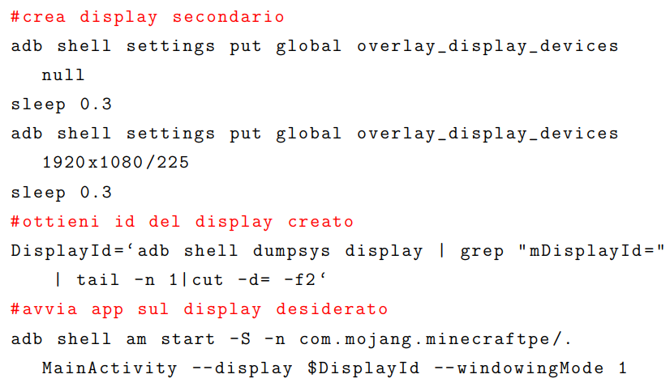

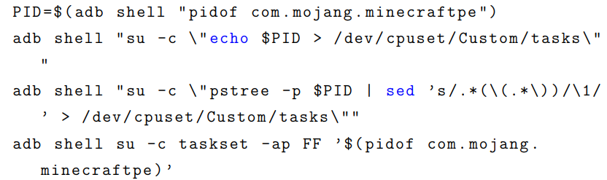


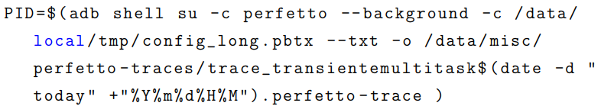
ANALISI DEI FENOMENI TRANSIENTI
Script BASH per estrazione automatica dei dati
Creazione di un display virtuale secondario e avvio dell’app principale su display desiderato.
Assegnazione dei Core desiderati all’app principale usando un CPUSet Custom.
Avvio della traccia di Perfetto

Slide 10
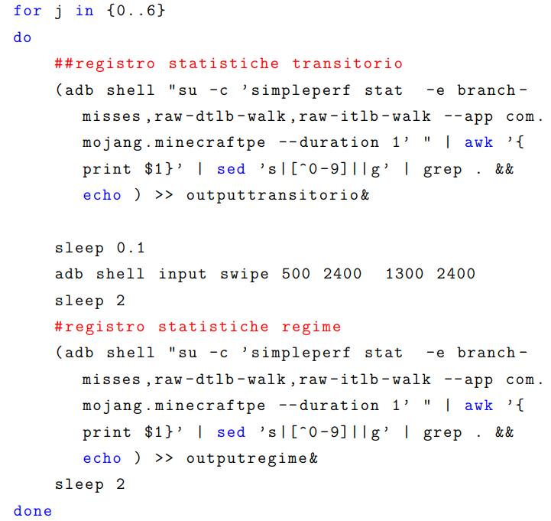

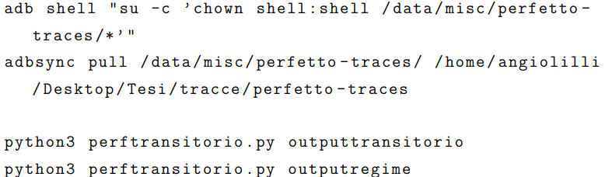

ANALISI DEI FENOMENI TRANSIENTI
Script BASH per estrazione automatica dei dati
Profilazione dell’app principale in condizione di Regime e Transitorio.
Verranno estratti gli eventi architetturali d’interesse.
Estrazione della traccia di Perfetto e media sui dati.

Slide 11


ANALISI DEI FENOMENI TRANSIENTI
Casi di studio
Sono stati analizzati i dati acquisiti dall’esperimento per cercare di determinare quanto un rallentamento prestazionale sia correlato ad un aumento di metriche di eventi architetturali «costosi».
Per fare ciò è stato confrontato il caso Regime e Transitorio.
INDICE PRESTAZIONI → Instructions-per-Cycle (IPC)
EVENTI ARCHITETTURALI → Cache MISS, Branch Predictor MISS, TLB Walks
I casi di studio considerati sono:
8 Core a Minecraft
6 Core (Little + Medium) a Minecraft
Core assegnati ai disturbi:
8 Core
6 Core (Little + Medium)
4 Core (Medium + BIG)
4 Core (Little)
2 Core (BIG)

Slide 12
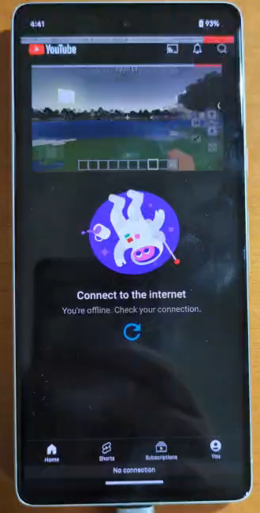
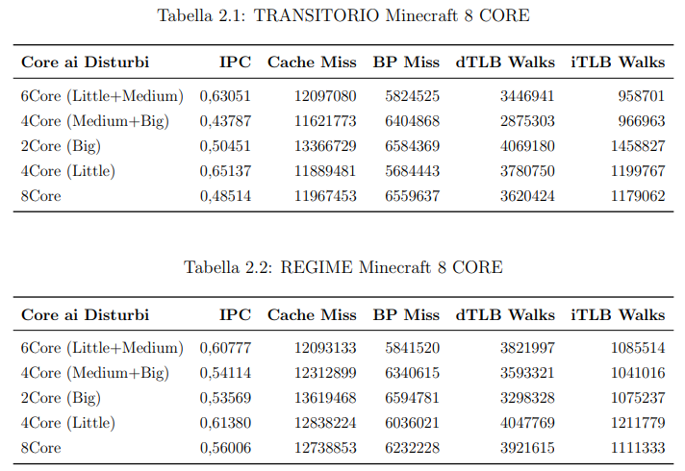
ANALISI DEI FENOMENI TRANSIENTI
Dati ottenuti dalla profilazione
Eventi architetturali
Assegnazione Risorse

Slide 13
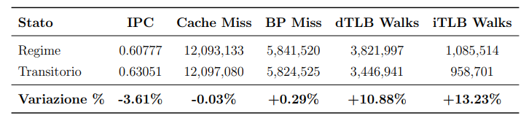
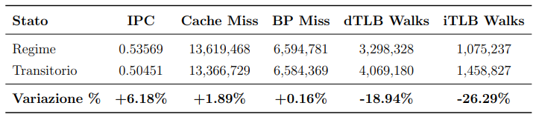
RISULTATI
Caso di Studio| 8 Core a Minecraft
Caso Migliore: 6 Core (Little + Medium) ai disturbi
IPC transitorio > Regime
Fluidità elevata costante
Affinità Core Big nel Transitorio
Caso Peggiore: 2 Core (BIG) ai disturbi
Elevato stress memoria
Prestazioni mediocri

Slide 14
CONCLUSIONI
Impatto eventi architetturali su IPC
Dall’analisi svolta si è osservato come:
La scelta di politiche di assegnazione delle risorse cambi notevolmente il comportamento del Sistema durante un fenomeno Transiente.
In base al caso di studio si possono proporre soluzioni architetturali al fine di migliorare le prestazioni dello smartphone in condizioni di multitasking.
Futuri studi comporteranno l’uso di simulatori di processori (gem5) al fine di analizzare i fenomeni transienti su scala temporale più fine.

Slide 15
GRAZIE PER L’ATTENZIONE

